Slide 1


[野火]《emWin应用开发实战指南—基于STM32》
第1讲
初识emWin
公众号
淘宝店铺

Slide 2
初识emWin
emWin
视频教程
主讲内容
什么是emWin
emWin与STemWin、ucGUI的关系
emWin的应用场合
1.
2.
3.

Slide 3
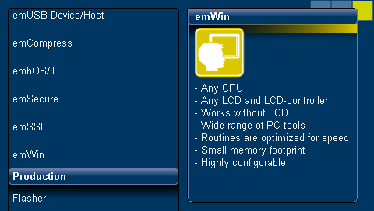
初识emWin
emWin
视频教程
什么是emWin
emWin是德国SEGGER公司针对嵌入式平台开发的嵌入式GUI解决方案，支持在任何嵌入式系统上创建高效、高质量的图形用户界面。

Slide 4
初识emWin
emWin
视频教程
emWin和STemWin、ucGUI的关系
emWin
STemWin
ucGUI
德国SEGGER公司推出的嵌入式平台图形软件库
SEGGER公司为Micrium公司定制的图形软件库
ST公司为自家的STM32系列开发的定制版emWin
功能上：emWin = STemWin = UCGUI

Slide 5
初识emWin
emWin
视频教程
3. emWin的应用场景
家用电器
工业控制
智能家居
消费电子
汽车仪表
航空电子
医疗设备

Slide 6
初识emWin
emWin
视频教程
其他的嵌入式平台GUI
emXGUI
TouchGFX
Embeded Wizard GUI
LittlevGL

Slide 7
[野火]《emWin应用开发实战指南—基于STM32》
谢谢
公众号
淘宝店铺

